Slide 1




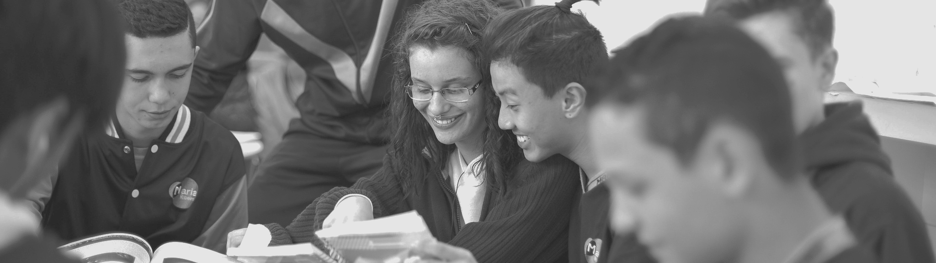
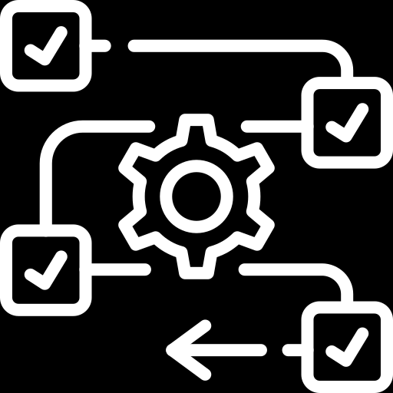
Agosto/2025

Slide 2
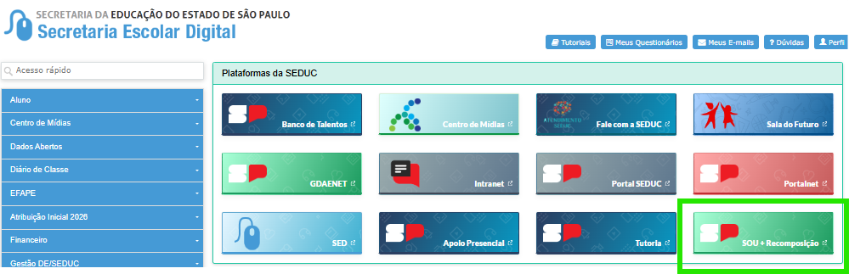
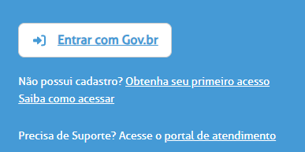
Passo-a-passo
Sou + Recomposição /Acesso ao Sistema
Acesse a SED.
No painel inicial, localize o CARD do SOU+ Recomposição disponível no campo inferior da direita.
Clique no CARD e você será automaticamente redirecionado para o Sistema, se necessário também é possível acessar diretamente pelo link: https://soumaisrecomposicao.educacao.sp.gov.br/.
Informe seu CPF e Senha GOV.
E clique em entrar.
Notes:
Inclui o sombreado nas imagens e alterei a formatação para espaçamento 1,5 e justificado.

Slide 3
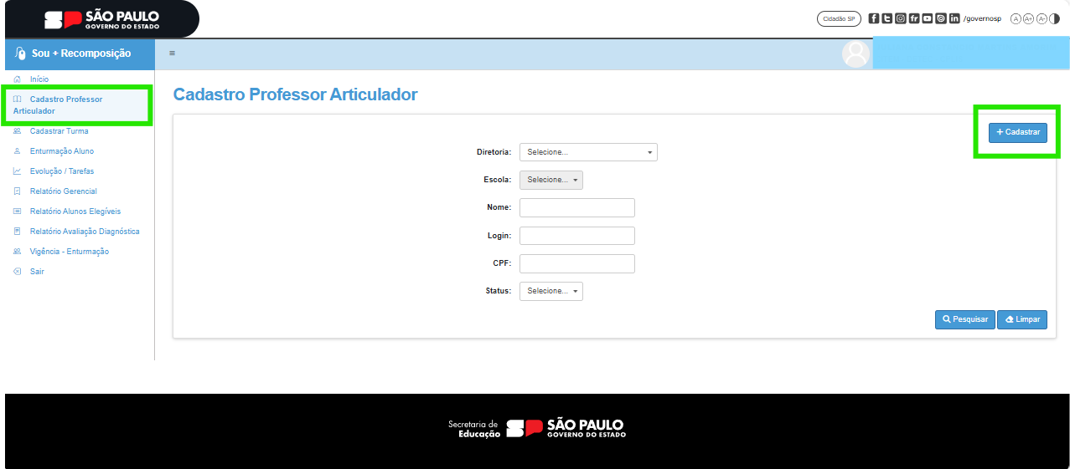
Passo-a-passo
Sou + Recomposição/ Cadastro Professor Articulador.
Resumo: Permite o cadastro dos professores da Sala de Leitura, requisito necessário para a criação de turmas e a enturmação dos alunos.
No menu lateral, clique em Cadastro Professor Articulador.
Clique em Cadastrar.

Slide 4
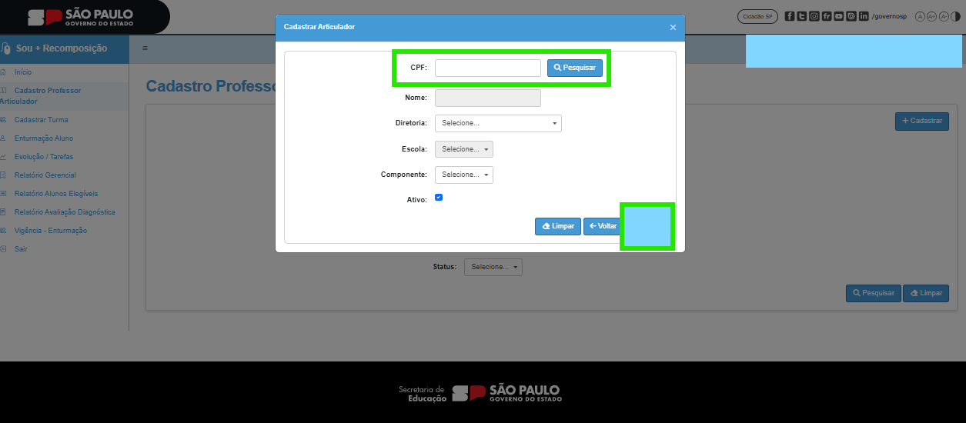
Passo-a-passo
Sou + Recomposição /Cadastro Professor Articulador.
Informe o CPF do professor e clique em pesquisar. ​
  Para que o sistema valide e traga as informaçoes do professor, é necessário que esteja devidamente atribuído como "Professor de Sala de Leitura"​.
  Confirme os dados e clique em Salvar.​

Slide 5
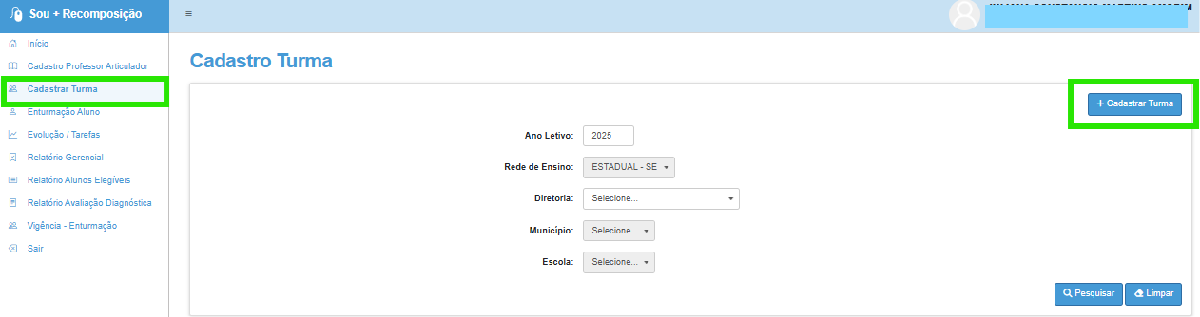
Passo-a-passo
Sou + Recomposição/ Cadastro das Turmas.
Resumo: Permite criar e gerenciar as turmas de recomposição. As nomenclaturas são geradas automaticamente pelo sistema. As turmas Coruja podem ser criadas apenas para os Anos Iniciais, enquanto as turmas Horizonte são destinadas aos Anos Finais e ao Ensino Médio.
Clique no menu lateral e selecione o botão Cadastrar.
Será aberto um modal para o cadastro das turmas.

Slide 6
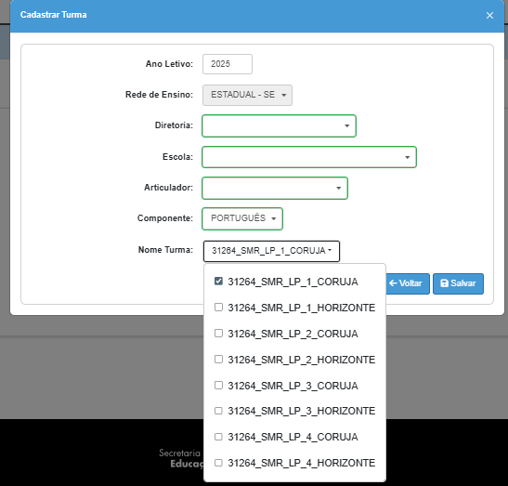
Passo-a-passo
Sou + Recomposição/ Cadastro das Turmas.
Preencha os filtros disponíveis.
Selecione a turma correspondente ao tipo de ensino:
Coruja → Anos Iniciais
Horizonte → Anos Finais e Ensino Médio
Clique em Salvar para concluir o cadastro.

Slide 7
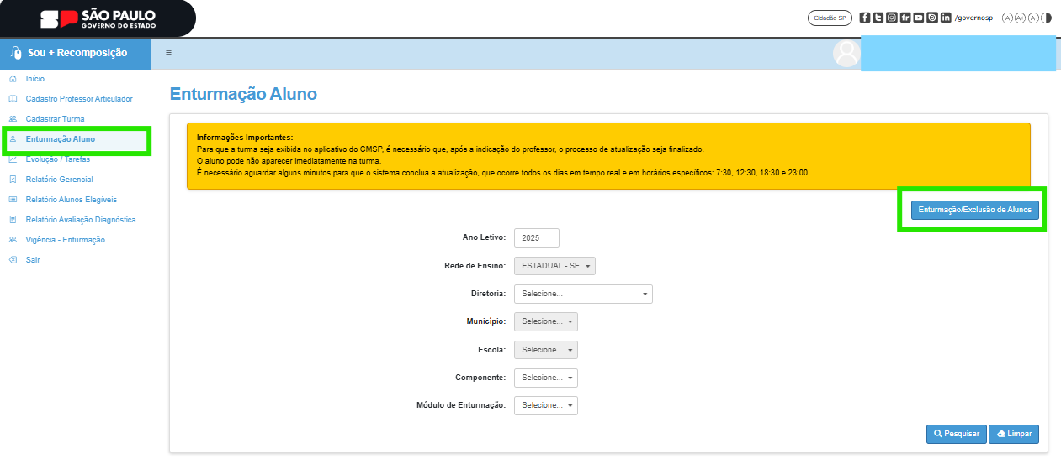
Passo-a-passo
Sou + Recomposição /Enturmação Alunos.
Perfil: Trio Gestor / Escola-diretor, vice-diretor e coordenador pedagógico,
Resumo: Permite enturmar, excluir ou alterar alunos nas turmas de recomposição. O sistema valida o tipo de ensino e direciona automaticamente para a turma correspondente (Coruja – Anos Iniciais Horizonte – Anos Finais e Médio). Também possibilita acompanhar o status do aluno (Em andamento ou Excluído) e consultar o histórico de alterações.
Clique no menu Enturmação Alunos, localizado no canto esquerdo da tela.
No canto direito, selecione o botão Enturmação/Exclusão de Alunos.
Será aberto um modal.

Slide 8
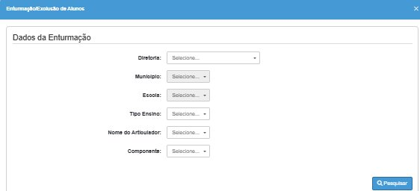
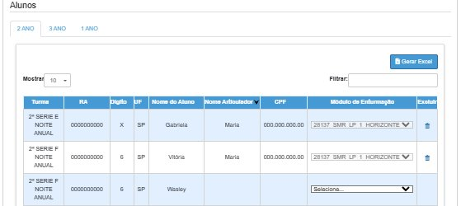
Passo-a-passo
Sou + Recomposição /Enturmação Alunos.
Preencha os filtros disponíveis.
Clique em Pesquisar.
O sistema exibirá a listagem de alunos por série.
Escolha o aluno e a turma em que deseja inseri-lo.
O sistema só exibirá as turmas por tipo de ensino
  Coruja → Anos Iniciais
  Horizonte → Anos Finais e Ensino Médio
  Clique em salvar.
  Os alunos selecionados estarão enturmados na turma escolhida.

Slide 9
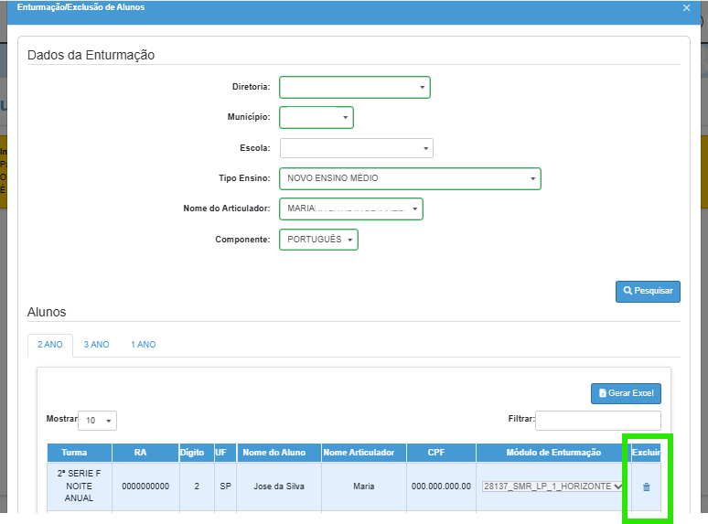
Passo-a-passo
Sou + Recomposição /Exclusão Alunos.
Caso seja necessário excluir ou mudar um aluno de turma:
Na tela inicial clique no botão Exclusão/Enturmação de Alunos
Após abrir o modal Localize o aluno desejado e clique no ícone da lixeira, confirme a exclusão.
O aluno será excluído da turma e ficará disponível novamente para ser enturmado, se necessário.

Slide 10
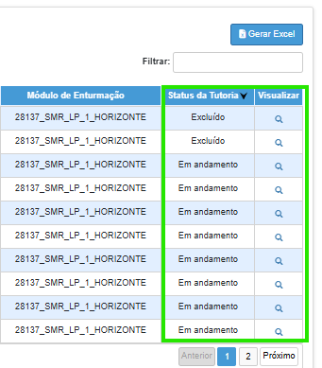
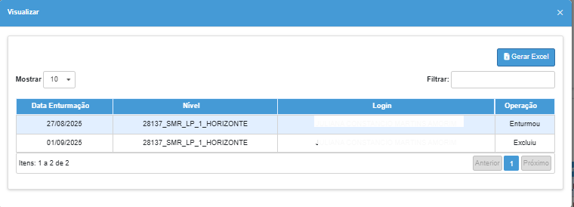
Passo-a-passo
Sou + Recomposição /Enturmação/Exclusão de Alunos
Na tela inicial de Enturmação, é possível visualizar o status do aluno, indicando se está Excluído ou Em Andamento.
Ao clicar no ícone da lupa, será exibido o histórico de alterações, mostrando data e login do usuário que realizou cada ação.

Slide 11

Informações
Portal de Atendimento
Em casos de dúvidas ou problemas, sugerimos que registre uma ocorrência no nosso portal de Atendimento, através do link https://atendimentoseesp.crm2.dynamics.com/

Slide 12
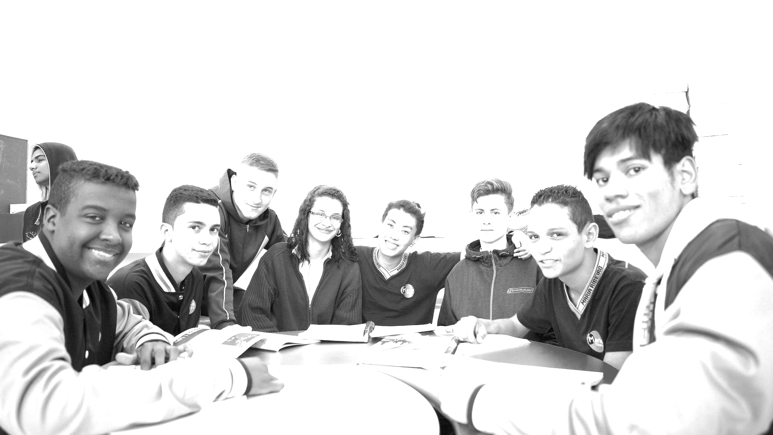
OBRIGADO

